Slide 2
Sysmac - платформа автоматизации "Предприятия будущего".
Олег Молочков
региональный представитель Омрон
в г. Новосибирск.

Slide 3
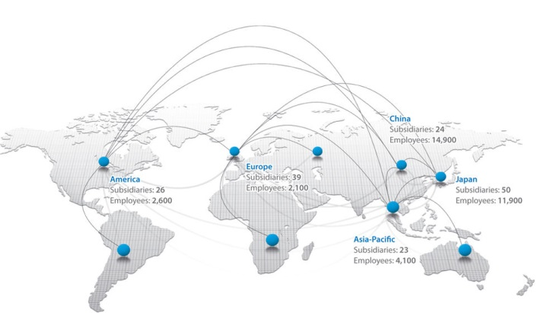
О КОРПОРАЦИИ OMROM
Штаб-квартира в Киото (Япония);
Более 80 лет на рынке;
6 офисов - в Москве, Санкт-Петербурге, Екатеринбурге, Самаре, Воронеже и Новосибирске;
4 сервисных центра в России: Санкт-Петербург, Москва, Екатеринбург

Slide 4
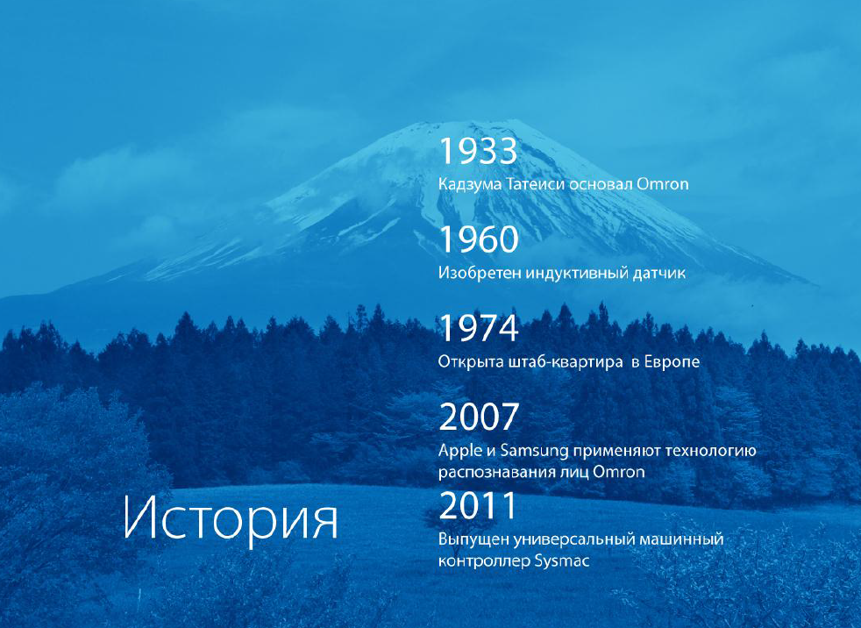
О КОРПОРАЦИИ OMRON

Slide 5
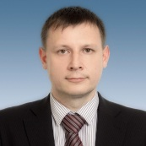
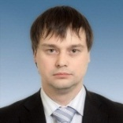
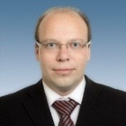
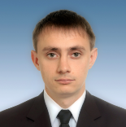
Локальные команды
Владимир Вдовиченко
Представитель по работе
с партнерами
+7 983 139 42 61(НСК)
vladimir.vdovichenko@eu.omron.co
Олег Молочков
Представитель по работе
с клиентами
+7 983 139 42 64 (НСК)
oleg.molochkov@eu.omron.com
Александр Ребцов
Представитель по работе
с производственными предприятиями
+7 983 139 42 70 (НСК)
alexander.rebtsov@eu.omron.com
Александр Райлян
Инженер
по применениям
+7 913 956 52 39 (НСК)
alexander.railian@eu.omron.com

Slide 6

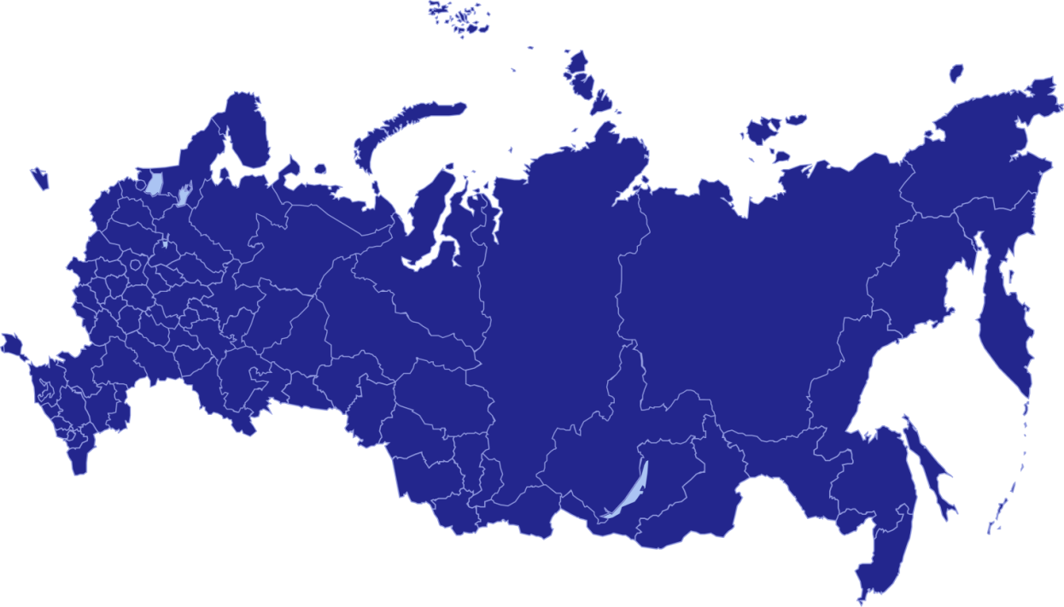


Инженер по применению
ОКАЗЫВАЕМ ЛОКАЛЬНУЮ ТЕХНИЧЕСКУЮ ПОДДЕРЖКУ

Slide 7






Как?
Описание проблемы,
Заказные номера

Slide 8

Программирование

Slide 9
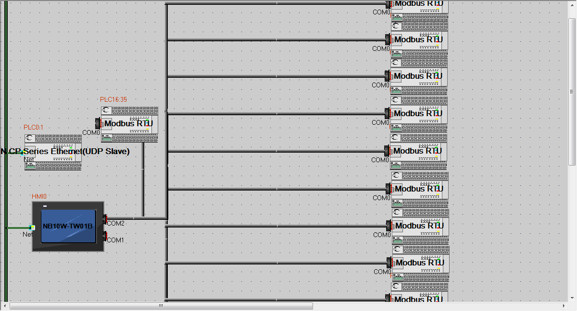
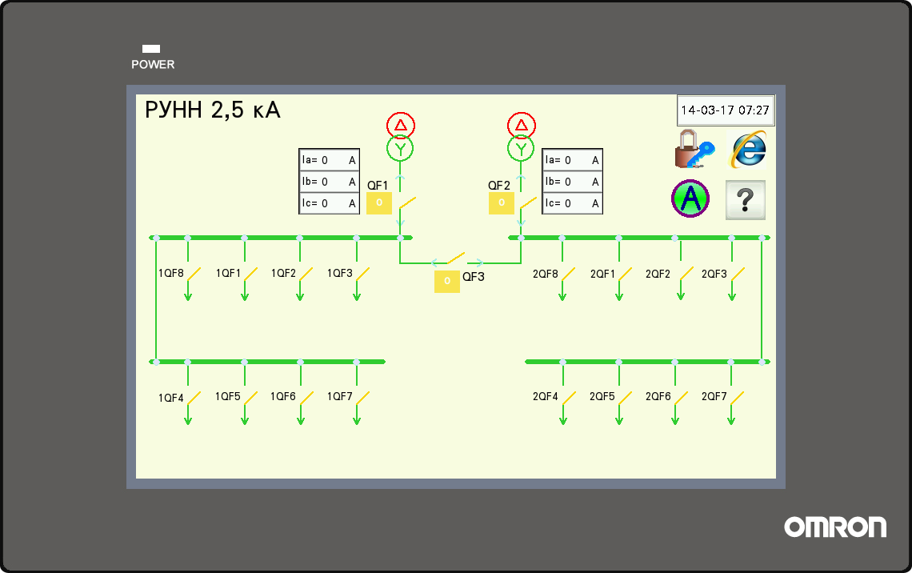
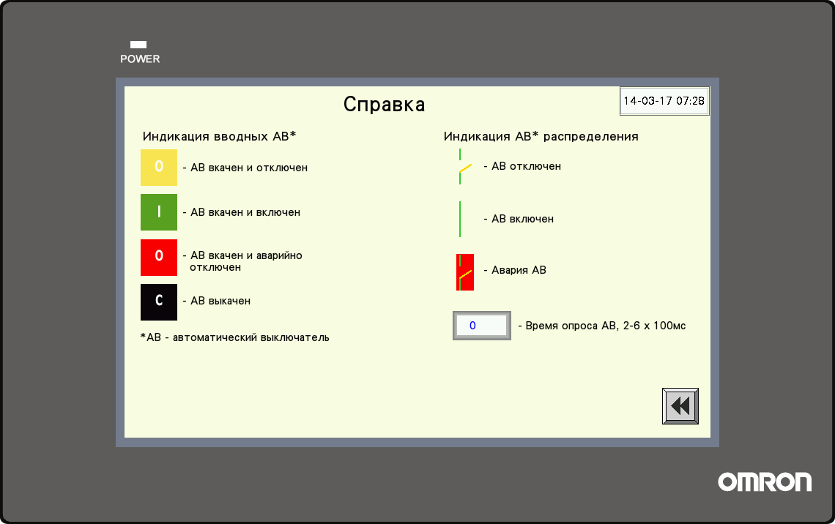
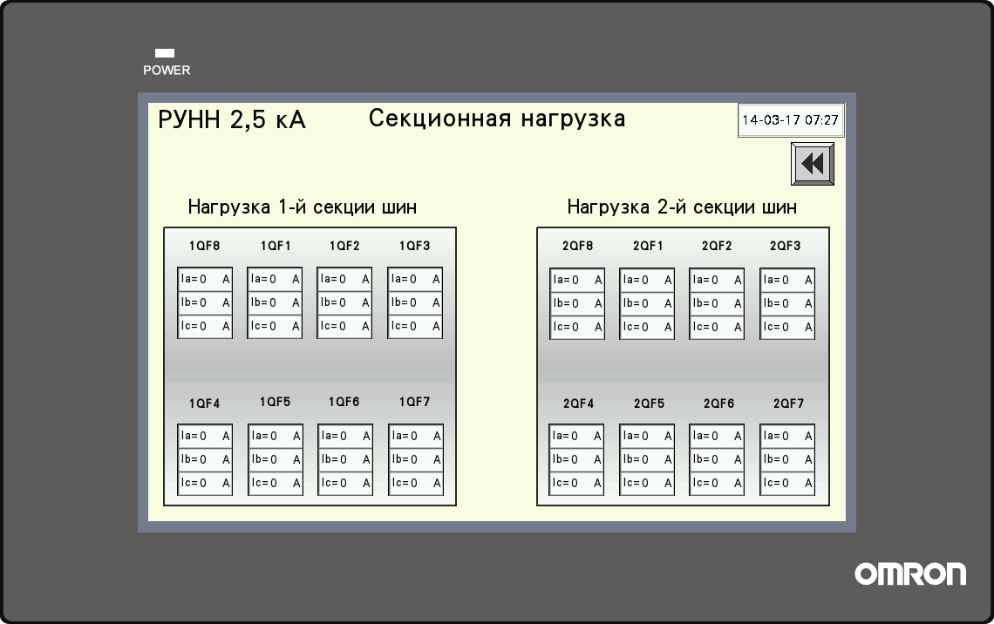
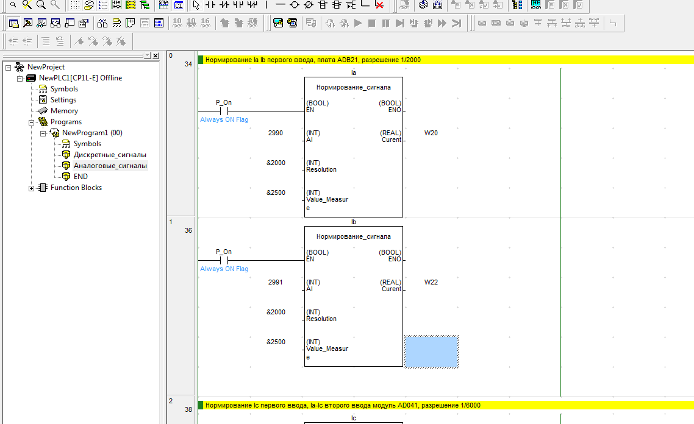
ООО «Сибэнергомаш»
г. Иркутск, АВР
Применяемое оборудование:
  ПЛК CP1L-E + модули аналогового ввода
  Панель оператора NB

Slide 10

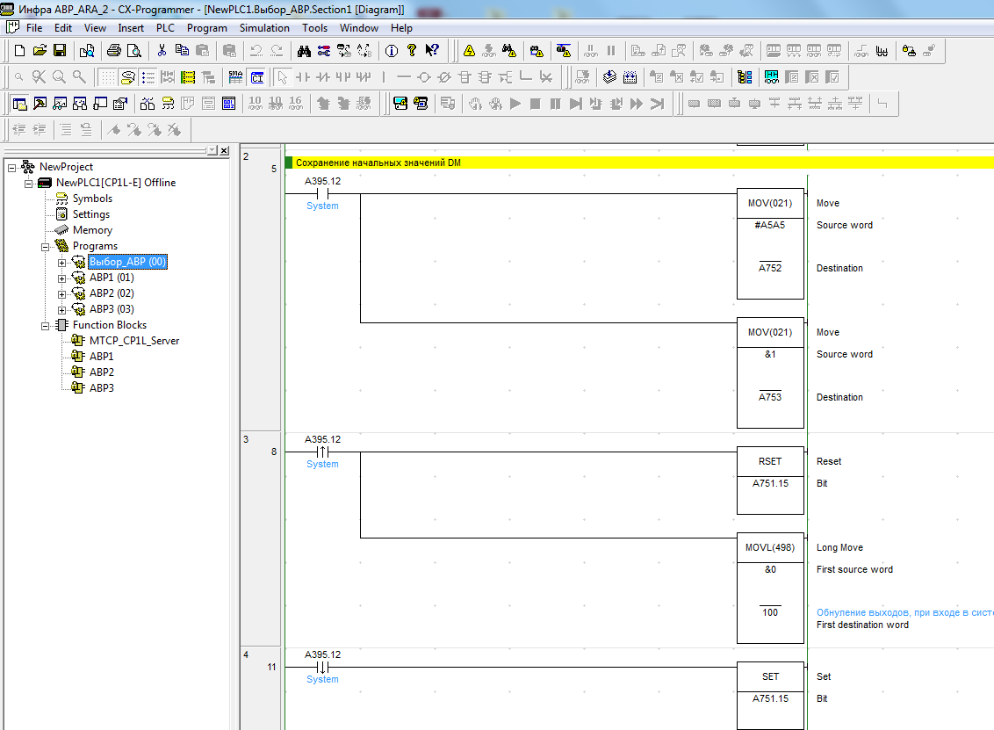
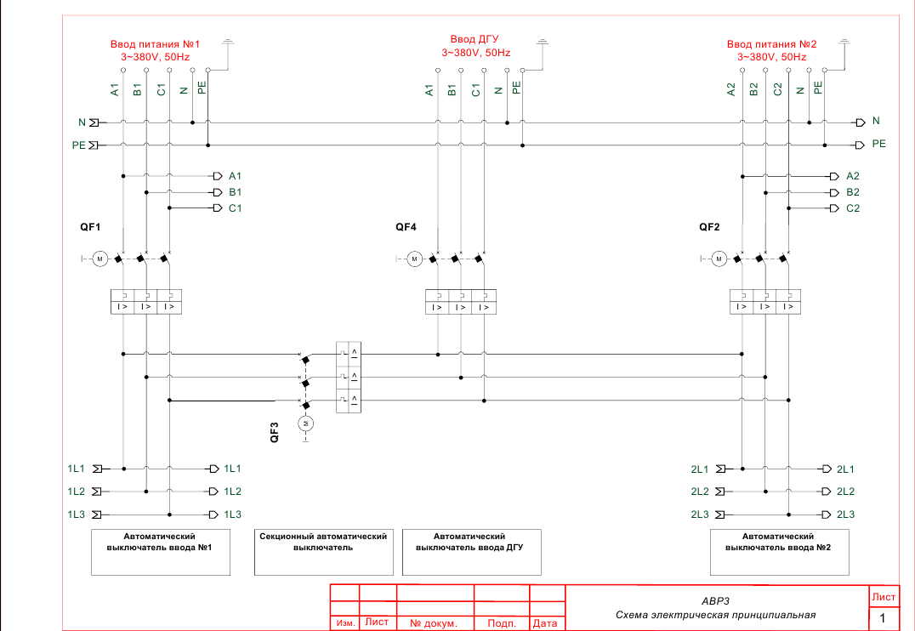
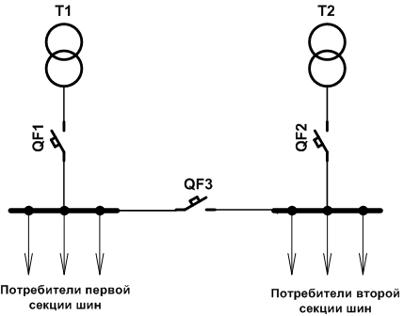
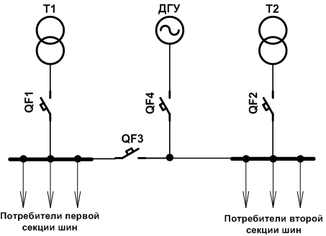
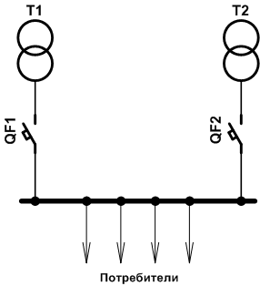
ИНФРА АВР
Применяемое оборудование:
  ПЛК СP1L-E;
  Реле контроля фаз K8DS-PZ2;
  Источник питания S8VK-C 60 Вт;
  Электромеханическое реле G2RV

Slide 11
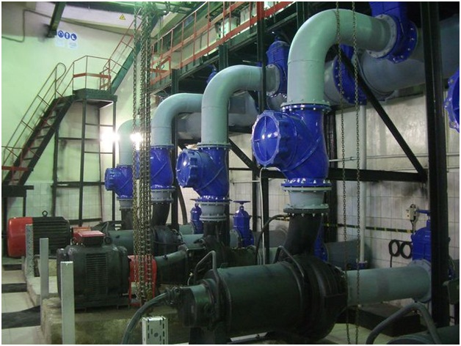


ИНФРА КНС
ООО «А-ЛЕКС»
+СМС
Применяемое оборудование:
  ПЛК СP1L-E;
  Реле контроля фаз K8DS-PZ2;
  Источник питания S8VK-C 60 Вт;
  Электромеханическое реле G2RV
Готовая программа на ПЛК + Комплект документации
+

Slide 12
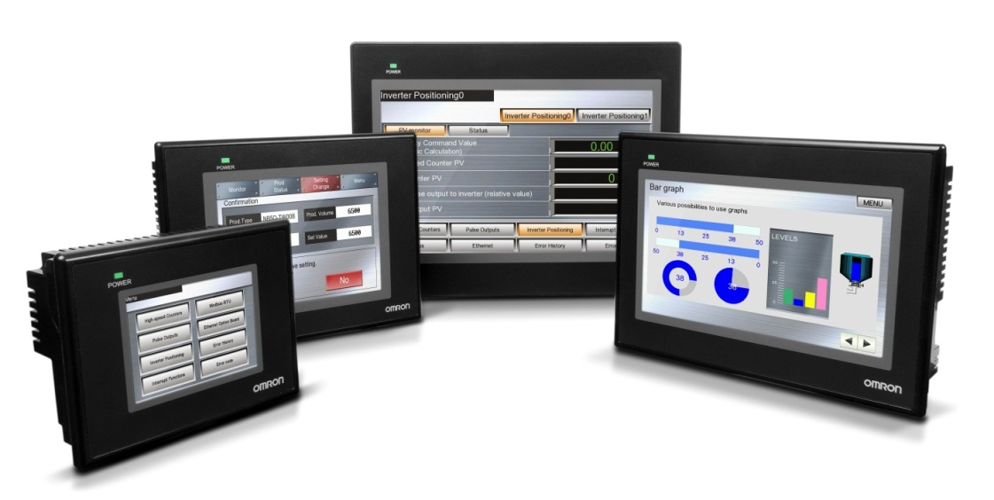

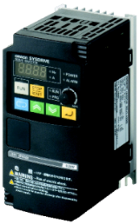
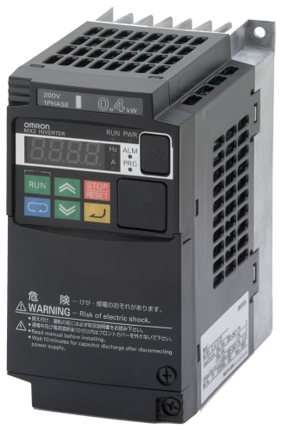
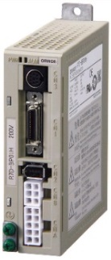
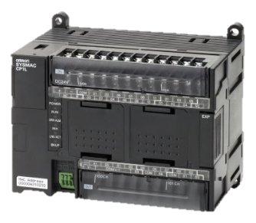
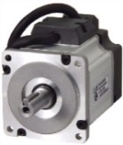
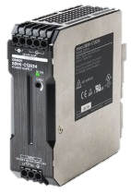
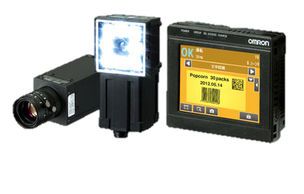
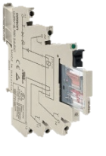
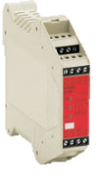
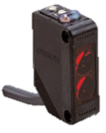
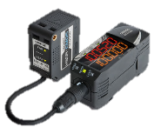
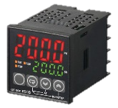
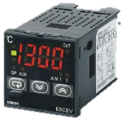
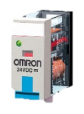
Базовая автоматизация
Решения, которые
работают
Панели оператора
NB
ПЛК
CP1
CX-ONE Lite

Slide 13
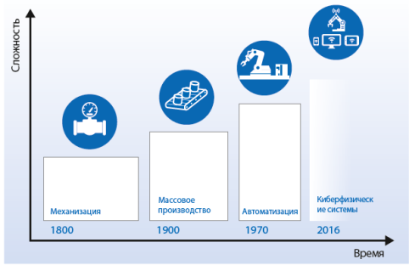
Индустрия 4.0
Промышленная революция – резкое (качественное) увеличение производительности труда в результате внедрения новых технологий.
4-ая промышленная революция

Slide 14
Цели внедрения цифрового производства
Значительный рост эффективности (производительности) труда
Сокращение издержек
Рост конкурентоспособности на внутреннем и внешнем рынках
Notes:
Give a brief overview of the presentation. Describe the major focus of the presentation and why it is important.
Introduce each of the major topics.
To provide a road map for the audience, you can repeat this Overview slide throughout the presentation, highlighting the particular topic you will discuss next.

Slide 15
Технологии цифрового производства
Внедрение информационных и цифровых систем на всех уровнях производства, включая технологическое оборудование (100% цифровые машины)
Широкое межмашинное взаимодействие
Самоорганизующиеся производственные, логистические и бизнес-системы (самооптимизация и самоконфигурация)
Массовое производство по индивидуальным заказам (“размер партии = 1”)
Отслеживание (traceability) на протяжении всего жизненного цикла и сериализация (serialization) каждой единицы выпускаемой продукции (“интеллектуальные продукты”)
Управление посредством ограниченного количества квалифицированных специалистов
Быстрая цифровая (программной) разработка и моделирование, последующее внедрение
Оптимизация эксплуатации оборудования за счет самодиагностики и профилактического обслуживания, сокращение производственных простоев
Повышение уровня надежности и безопасности
Внедрение технологии 3D-печати
Создание и внедрение искусственного интеллекта
Notes:
Give a brief overview of the presentation. Describe the major focus of the presentation and why it is important.
Introduce each of the major topics.
To provide a road map for the audience, you can repeat this Overview slide throughout the presentation, highlighting the particular topic you will discuss next.

Slide 16
Барьеры для внедрения
Отсутствуют необходимые вычислительные мощности и методы для сбора, хранения и обработки Больших Данных
Взаимодействие интеллектуальных устройств в цифровом производстве выходит за корпоративные рамки – потенциальные угрозы для безопасности и утечек конфиденциальной информации
Отсутствие единых стандартов взаимодействия систем автоматизации у разных производителей компонентов и машин
Notes:
Give a brief overview of the presentation. Describe the major focus of the presentation and why it is important.
Introduce each of the major topics.
To provide a road map for the audience, you can repeat this Overview slide throughout the presentation, highlighting the particular topic you will discuss next.

Slide 17
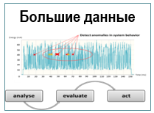
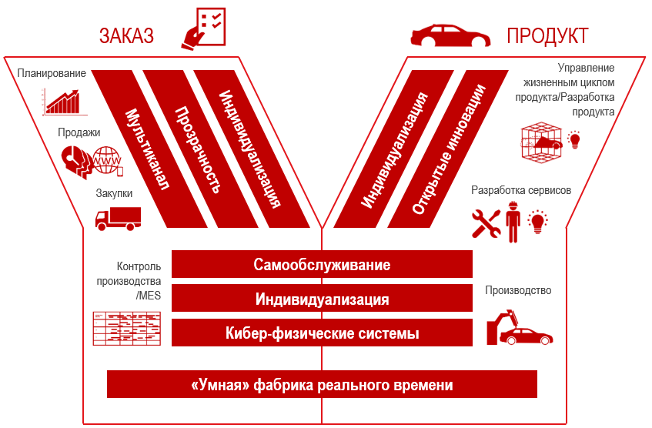
Индустрия 4.0

Slide 18
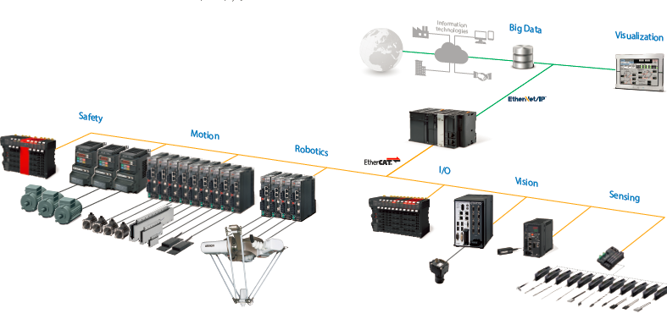

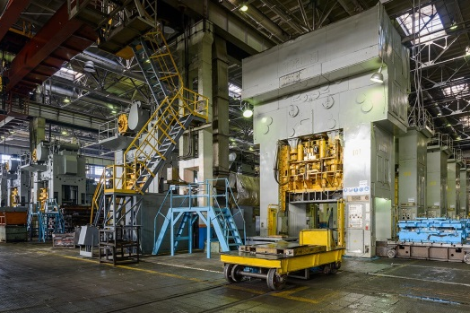
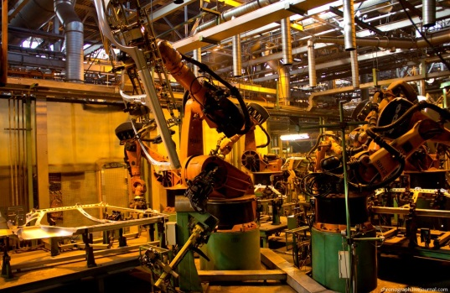
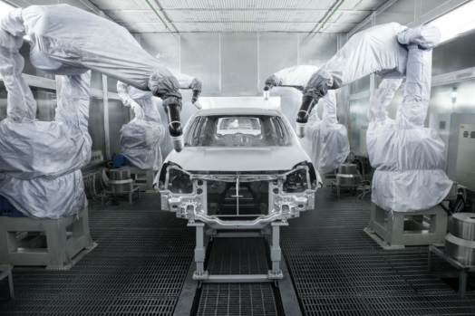
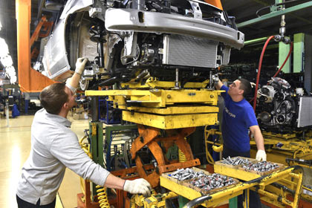
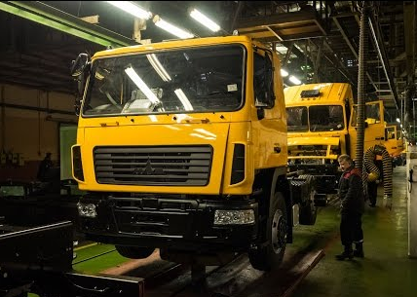
Цифровое производство
Цех штамповки
Цех сварки
Цех окраски
Цех сборки

Slide 19
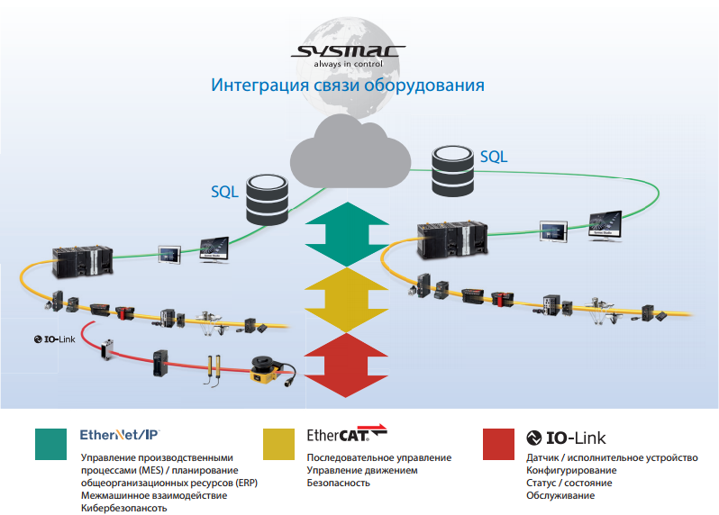
Цифровое производство

Slide 20
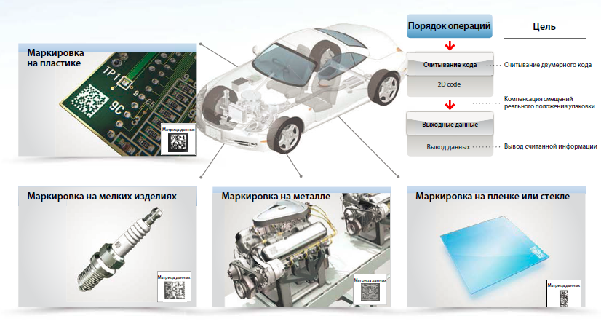
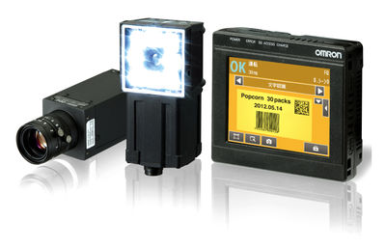
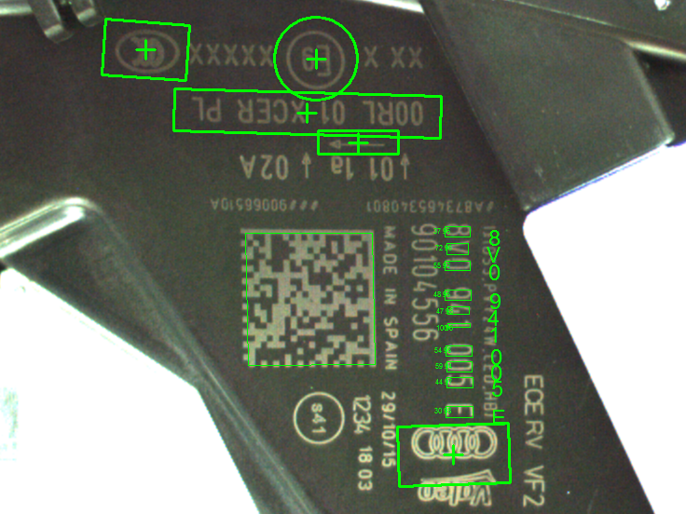
Идентификация и отслеживание
Считывание маркировки различного типа с помощью датчиков технического зрения

Slide 21
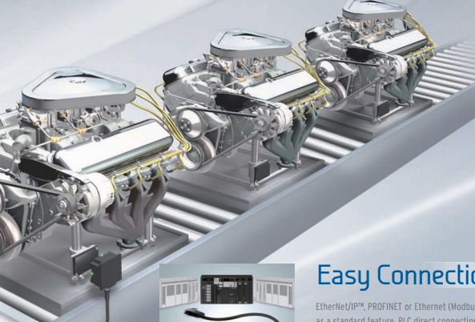
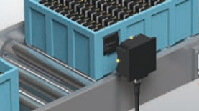
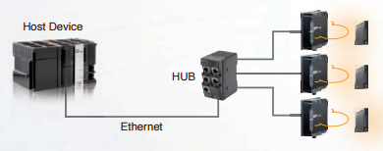
Идентификация и отслеживание
Устройства RFID позволяют считывать информацию об изделии, которая хранится на метках, считанная информация по сети Ethernet передается на ПЛК

Slide 22
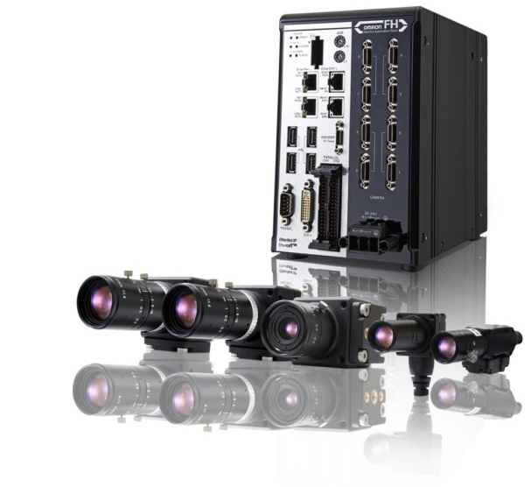



Идентификация и отслеживание
Считывание маркировки с деталей кузова. Например, считывание VIN кода выбитого на металле или штрих-кода напечатанного на этикетке и приклеенного на кузов

Slide 23



Интеграция в MES системы
Функция поддержки баз данных позволяет контроллерам NJ SQL напрямую обмениваться данными с DB через встроенный порт Ethernet/IP
SQL
Ethernet/IP
SQL

Slide 24

Интеграция в MES системы
При обмене данными между ПЛК и Базой данных нет необходимости использовать дополнительное ПО (например, OPC сервер)

Slide 25






Контроль параметров изделия
Установка проверяет срабатывание датчика наличия пассажира путем опускания рабочего органа на сидение с определенным усилием. Усилие задается автоматически из системы управления производством.
База данных
Контроллер
NJ
Серво
G5
Панель
NA

Slide 26






Учет энергоносителей
Подсистемы мониторинга потребления электроэнергии и контроля утечек сжатого воздуха – как составные части единой концепции энергоменеджмента производственного предприятия.

Slide 27


Инженерные системы
Автоматизация вентиляционных установок. Применение частотного регулирования на приводах вентиляторов позволяет задавать оптимальные режимы работы вентиляционной установки, таким образом достигается максимальная экономия потребляемой электроэнергии.

Slide 28



VISION
LOGIC MOTION
Платформа Sysmac – Скорость^3
Скорость разработки
Скорость отладки
Скорость работы

Slide 29





Контроллер NJ
Высочайшее быстродействие за счет использования современных высокоскоростных микропроцессоров
Микропроцессор Intel ® Atom ™ (1.6 ГГц）
Ядра ПЛК & контроллера управления движением
Интегрированные программно-логическое управление и управление движением – 100% разработка OMRON
Надежность традиционных ПЛК
Функциональные блоки PLCopen для задач управления движением

Slide 30




Sysmac Studio
  Программирование задач логического управления и управления движением;
  Конфигурирование контроллера и устройств в сети EtherCAT;
  Редактор таблиц CAM;
  Создание проектов визуализации для операторских панелей NA;
  Мониторинг;
  Симулятор;
  Моделирование и отладка.

Slide 31










Разрабатывайте быстро
Программирование в соответствии МЭК 61131-3
  Приоритеты выполнения задач;
  Библиотеки FB + FN;
  Гибкое использование языков: LD, ST + inline ST;
  Структуры, массивы, объединения и перечисления.
Минимум ошибок
  Безадресное программирование;
  Мгновенное создание переменных для I/O;
  Всплывающие подсказки;
  Встроенные средства проверки;
  Редактирование программ без остановки.

Slide 32




Промышленные роботы
SCARA роботы
Дельта роботы
Шарнирные роботы

Slide 33


Визуальный контроль

Slide 34

Безопасное производство

Slide 35

Sysmac - платформа автоматизации "Предприятия будущего"
Notes:
Фонд оплаты труда – одна из самых больших статей затрат.
Кроме этого при работе с персоналом возникает ряд сложностей:
- поиск адекватного персонала (так как порой персонала просто не найти, приходится организовывать доставку из других городов и сел)
- желание персонала работать как можно меньше
- текучесть персонала
- управление сменами – увольнение, болезни, прогулы
- человеческий фактор при выполнении работ
Мы видим и предлагаем сокращение затрат путем сокращения численности персонала:
- в производственных цехах – роботизация (блок инфо о наших роботах) и автоматизация (уровень асутп, сокращение журналов, автоматизированные рабочие места)
- на уровне управления – ведение проекта – закупка из одних рук

